Slide 1


*** Tiếng Việt 2***
Bài 23 :Bóp nát quả cam (Tiết 1+2)
Giáo viên: Chu Thị Ngọc Anh
!

Slide 2



Slide 3



ĐỌC

Slide 4

LUYỆN ĐỌC TỪNG CÂU
Bài giảng thiết kế bởi: Ngô Thu Huyền

Slide 5
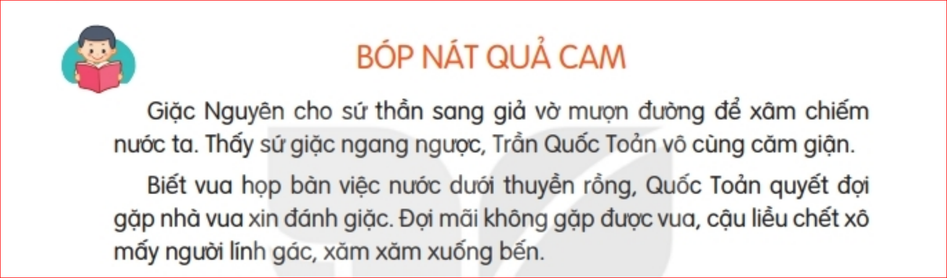
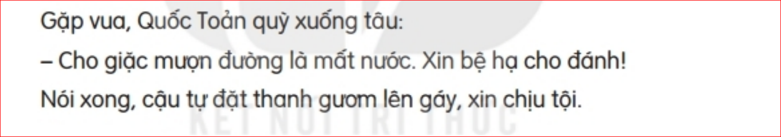
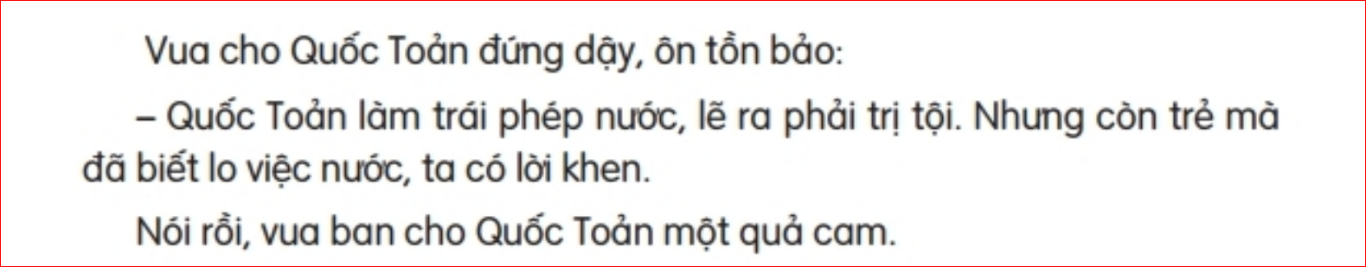
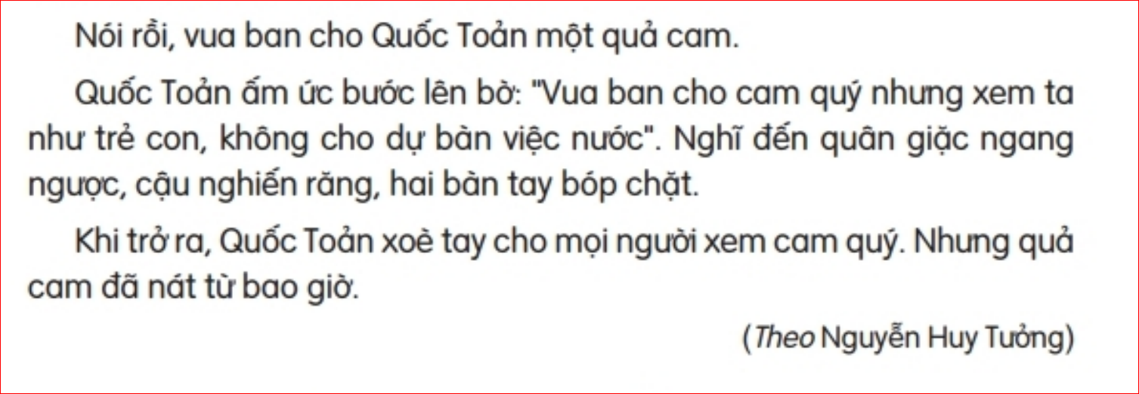
Bài giảng thiết kế bởi: Ngô Thu Huyền
Notes:
Bài giảng thiết kế bởi: Hương Thảo - tranthao121006@gmail.com

Slide 6
Luyện đọc từ khó
giả vờ, xâm chiếm, cưỡi cổ, nghiến răng.
Bài giảng thiết kế bởi: Ngô Thu Huyền

Slide 7

Luyện đọc câu khó
+ Đợi từ sáng đến trưa, vẫn không được gặp, cậu bèn liều chết xô mấy người lính gác ngã chúi, xăm xăm xuống bến.
+ Ta xuống xin bệ kiến Vua, không kẻ nào được giữ ta lại (giọng giận dữ). Quốc Toản tạ ơn Vua, chân bước lên bờ mà lòng ấm ức: “Vua ban cho cam quý nhưng xem ta như trẻ con, vẫn không cho dự bàn việc nước.” Nghĩ đến quân giặc đang lăm le đè đầu cưỡi cổ dân mình, cậu nghiến răng, hai bàn tay bóp chặt.

Slide 8





+ Giặc Nguyên: là triều vua Trung Hoa (1279 – 1368), ba lần xâm lược nước ta đều thua.
+ Ngang ngược: là bất chấp lẽ phải, tỏ ra không sợ gì.
+ Trần Quốc Toản: (1267 – 1285): một thiếu niên anh hùng, em vua Trần Nhân Tông, tham gia kháng chiến chống giặc Nguyên.
GIẢI NGHĨA TỪ
+ Thuyền rồng: thuyền của vua có chạm hình con rồng.
+ Bệ kiến: gặp vua
+ Vương hầu: Những người có tước vị cao do vua ban.
Bài giảng thiết kế bởi: Ngô Thu Huyền
Notes:
Bài giảng được thiết kế bởi: Phạm Duyên

Slide 9
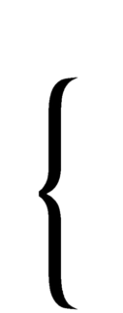
1
2
3
4
Notes:
Bài giảng thiết kế bởi: Hương Thảo - tranthao121006@gmail.com

Slide 10
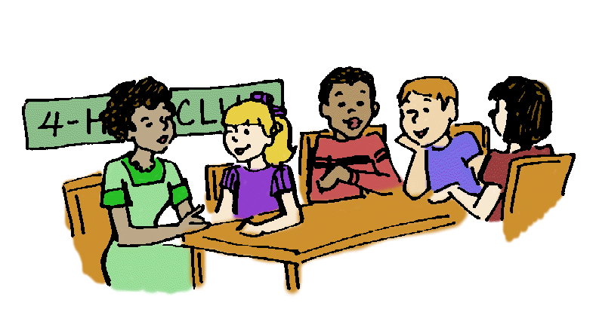
Đọc trong nhóm

Slide 11
Học sinh đọc toàn bài
Notes:
Bài giảng thiết kế bởi: Hương Thảo - tranthao121006@gmail.com

